Slide 1
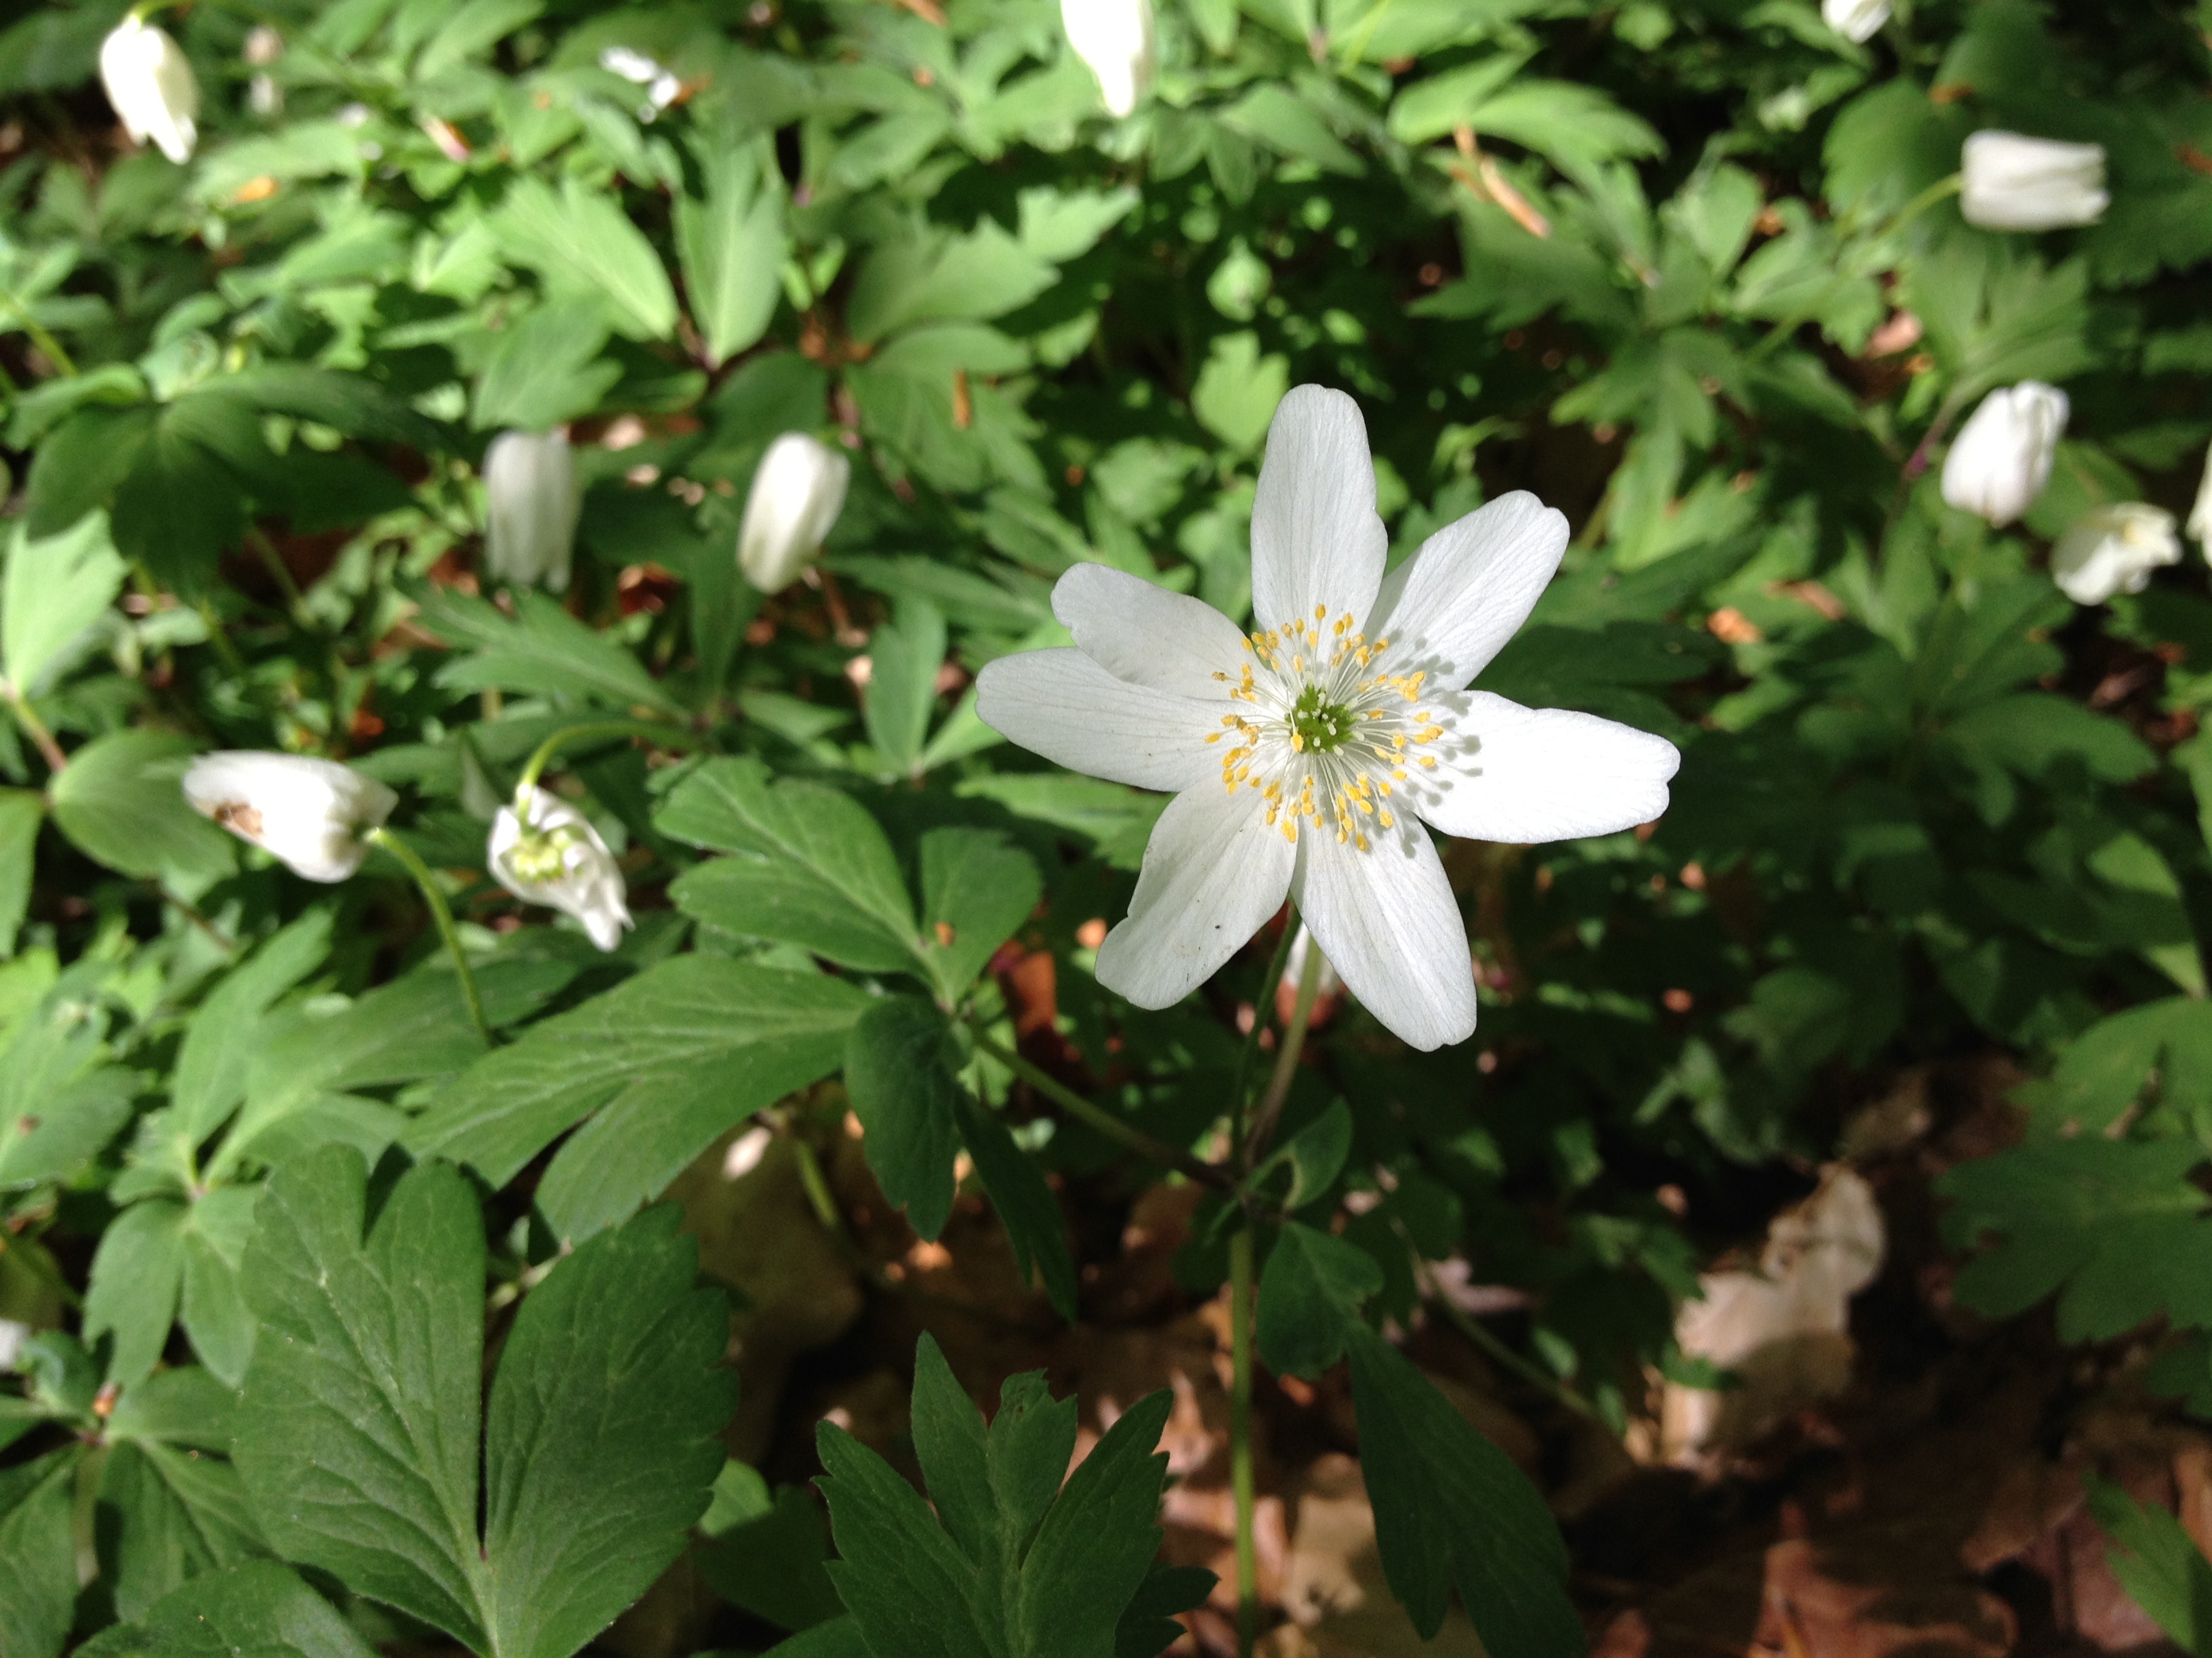
Motivation, mål og værdier
Kognitiv adfærdsterapi ved misbrug
2. modul dag 1
10 februar 2016
Ved psykolog Lena Højgård Isager
Psykologhuset Kognitivt Fokus
www.pkf.name

Slide 2
Motivation, mål og værdier
Udredning og støtte af ønsket om ændring
Dagen vil indeholde temaer omkring:
Introduktion til begrebet medfølelse og det beroligende system i hjernen
Medfølelse som guide til målsætning
Hvordan introducere klienten til at arbejde med daglig træning
Udredning af hvilke motivationssystemer der primært er aktive hos klienten
Brug af mindfulness og medfølelsesøvelser til at fremme motivation for forandring, øvelse med ”Medfølende selv”
Hvordan man kan undersøge og arbejde med blokeringer over for at engagere sig i egen lidelse

Slide 3
Program
Hvad er medfølelse og hvorfor har vi brug for det?
Hvordan hænger medfølelse og motivation sammen?
Beroligende åndedræt
En tricky hjerne – den evolutionære udfordring
Skam og selvkritik ved misbrug
Tre cirkler – en model for affektregulering
Særlige udfordringer ved misbrug
Udvikling af medfølende evner og færdigheder
Guidning med medfølende selv

Slide 4

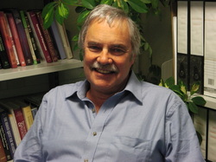
Definition af medfølelse i
Compassion Focused Therapy
    ”En sensitivitet overfor egen og andres lidelse og årsagerne til den, sammen med et dybt engagement i at forsøge at lindre lidelsen og at forebygge den”
    Paul Gilbert og Choden 2013

Slide 5
To processer i at udvikle vores
medfølende sind
Engagement - at nærme sig vanskelighederne:
At lære at være sensitiv over for de ting, der forårsager vanskeligheder eller smerte
At vende sig imod vanskelighederne i stedet for at vende sig væk fra dem ( engagement ikke undgåelse)
At lære at vi kan begynde at tolerere lidelse
At forstå naturen af og årsagerne til lidelse på en ikke-dømmende og accepterende måde.
Lindring – at forebygge lidelse:
At arbejde for at lindre lidelse med venlighed og et ægte medfølende ønske om, at vi må få det bedre
At forstå venlighed og omsorg som mod (ikke tegn på svaghed)
At udvikle motivation for at være hjælpsomme over for os selv og andre

Slide 6
Compassion som flow
Anden Selv
Selv Anden
Selv Selv
Forskellige øvelser for hver
Evidens for at man ved intentionelt at træne hver af disse kan have indflydelse på mental tilstand og social adfærd
Notes:
6

Slide 7
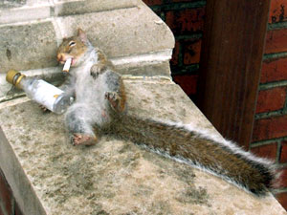
Realitetstjek: Livet kan være hårdt
Medfølelse starter med, at vi erkender, livets vilkår:
Vores liv er begrænsede, i gennemsnit lever vi 28.835 dage.
Vi er bestemt til at blive ældre og dø.
Vi lider ofte af sygdomme og rammes af tragedier.
Vores liv er påvirkede af en tilfældig genetisk sammensætning og af tilfældige hændelser.
Vores liv er fyldt af forandringer og tab.
Vi er designet til at overleve,
ikke til at være lykkelige

Slide 8
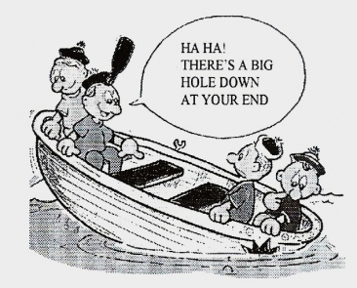
Vi er alle i samme båd
At tale om, at vi alle bliver ramt, det er kun et spørgsmål om tid
Vi bruger de metoder, vi kan finde til at klare os, så godt vi kan
Det, der virker her og nu er måske ikke langtidsholdbart!

Slide 9

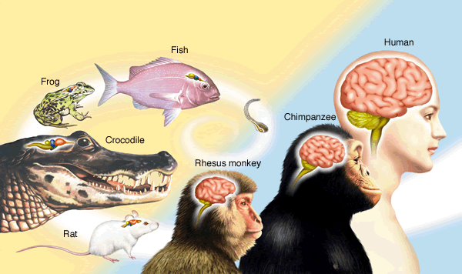
Vores biologiske selv
Vi har sind, hjerner og kroppe, der er udviklet gennem millioner af års evolution.
Vi er designet til at føle, ønske og have behov for bestemte ting.

Slide 10
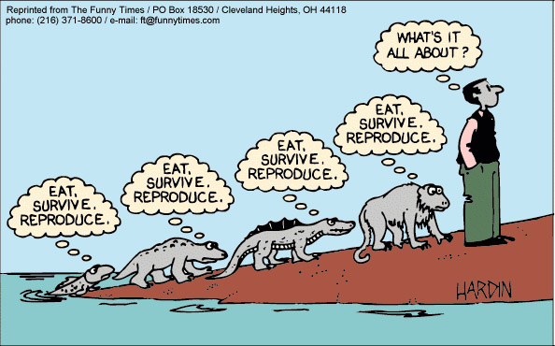

Slide 11
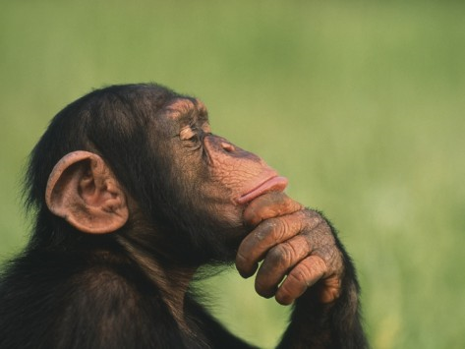
Hvad hvis jeg ikke kan klare det i morgen?
Dyr har ikke bekymringer om, hvad der vil ske i morgen, eller hvad der skete i går

Slide 12
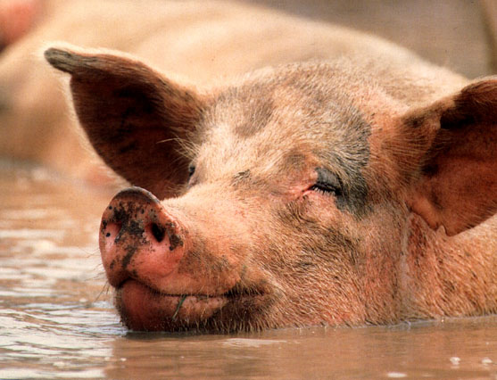
Jeg forstår ikke, at jeg er så tyk og beskidt!
Dyr bekymrer sig ikke om, hvordan de tager sig ud i andres øjne

Slide 13
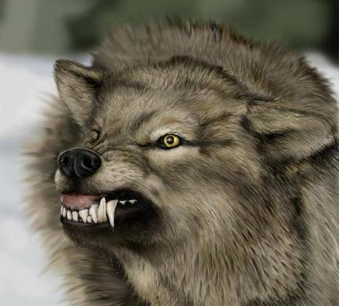
Hvorfor bliver jeg så gal igen? Jeg burde ikke blive så gal.
Andre dyr har ikke de nye områder af hjernen til at stille spørgsmål ved, fordømme eller kritisere deres egne naturlige reaktioner og oplevelser

Slide 14
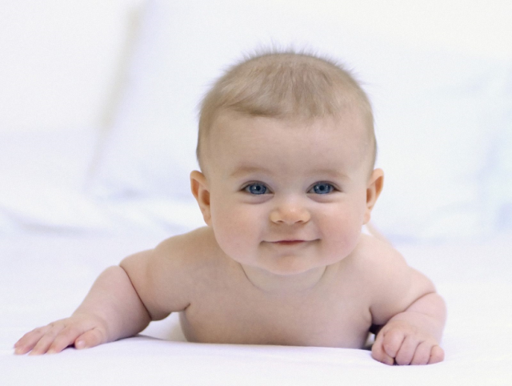
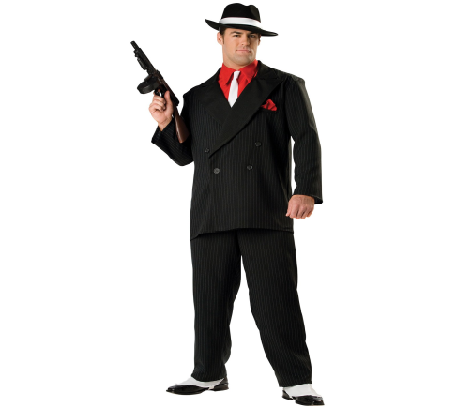
Vores personlige historie
Vores opdragelse og kultur former vores værdier, frygt og fornemmelse af os selv.
Vores omstændigheder bestemmer hvilket potentielt selv, der kommer frem, imens vi udvikler os til at møde kravene og farerne i vores omgivelser
Hvordan mon denne baby vil udvikle sig, hvis den adopteres af en narkobande?

Slide 15
En version af os
Vi har ikke selv bestilt den hjerne, vi fødes med
Vi har ikke selv valgt, hvor vi vil fødes
Vi har ikke selv valgt, hvem vi vil fødes af
Det er ikke vores fejl!

Slide 16
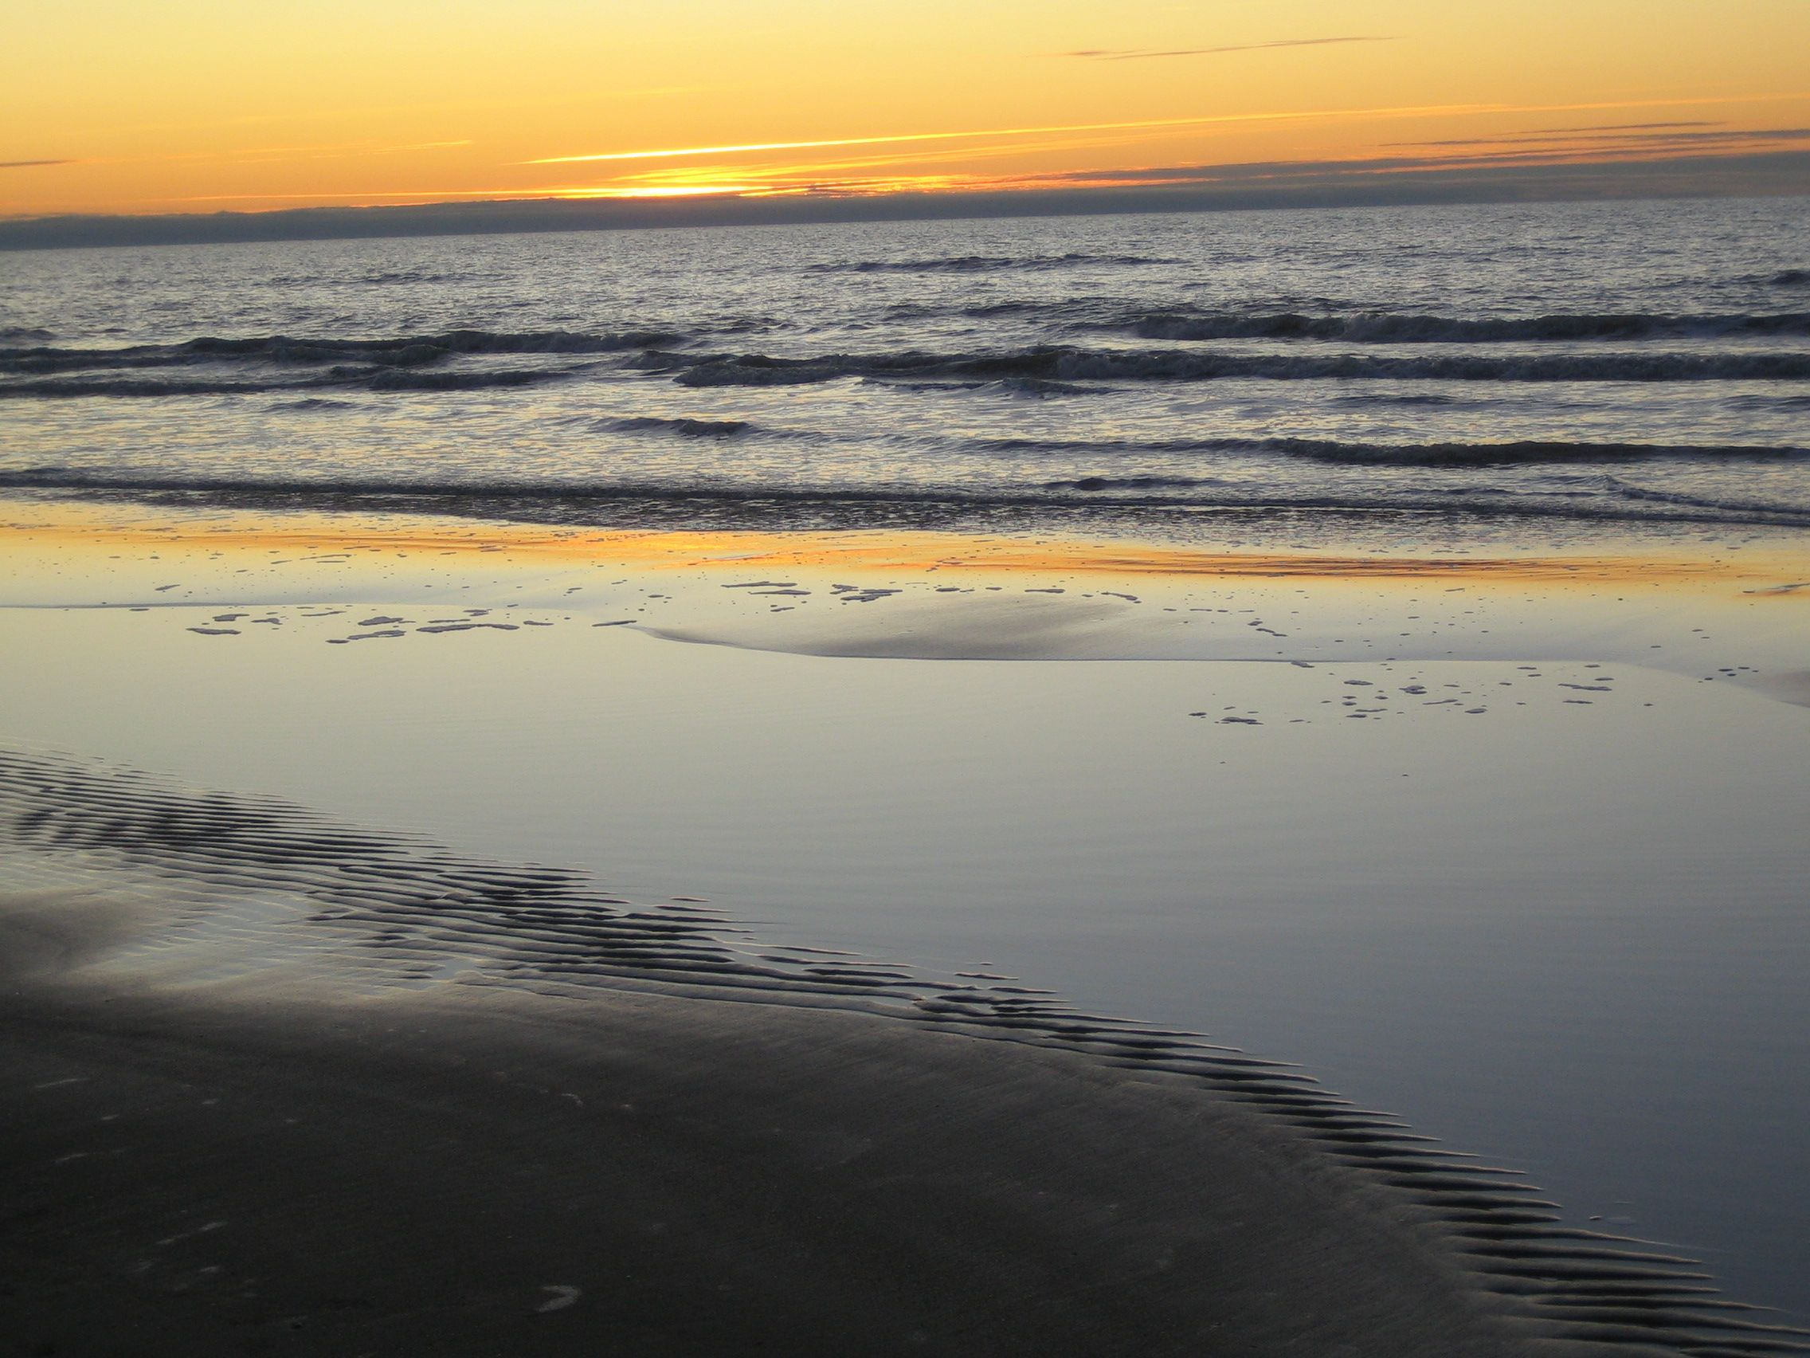
Guidning til beroligende åndedræt
Start med at sætte dig godt tilrette, så du sidder oprejst og afslappet, med hovedet opret på kroppen.
Ret opmærksomheden mod dit åndedræt, og læg mærke til kroppens rytme, når du trækker vejret.
Prøv at trække vejret lidt dybere og lidt langsommere end du plejer at gøre.
Prøv især at fokusere på udåndingen og se om du kan få fornemmelsen af at sætte tempoet lidt ned og give lidt slip på udåndingen. Og så prøv bare at lade åndedrætte være.
Ret opmærksomheden mod dit ansigtsudtryk og se om du kan få et mildt udtryk i ansigtet. Se om du kan slappe af i panden, kinderne og kæben. Prøv at lave et lille smil, bare så det føles behageligt. Se om du kan få fornemmelsen af at smilet når helt op i øjnene. Måske kan du lige tænke på en, der nemt får dig til at smile. Bare læg mærke til hvordan det er.
Giv slip i personen igen og ret nu opmærksomheden mod kroppen, læg mærke til hvordan der er i kroppen, om der er noget, der spænder eller gør ondt, så prøv at give det lidt venlig opmærksomhed, måske du kan blødgøre lidt omkring det. Prøv så bare at lade det være.
Ret opmærksomheden mod underlaget, mod stolen og gulvet, og se om du kan få fornemmelsen af at underlaget udgør en solid base for kroppen.
Prøv på samme måde om du kan få fornemmelsen af, at kroppen udgør en solid base for sindet.
Ret opmærksomheden tilbage til åndedrættet og det lille smil, og gør dig klar til at komme ud igen.
http://www.pkf.name/lena-hoejgaard-isager/downloads/

Slide 17
Drøftelse af øvelsen i par
Hvordan var det for jer at lave øvelsen
Undersøg hvordan I reagerede, når opmærksomheden blev fanget af andre ting
Drøft hvordan man kan øve sig i at lægge mærke til de ting, der dukker op i opmærksomheden, acceptere dem og prøve at lade dem være
Drøft vanskelighederne ved det

Slide 18
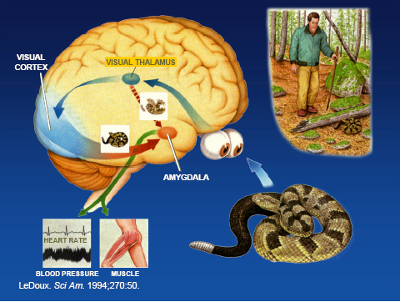
Neural Bases of Threat Processing
(LeDoux, 1994)
Notes:
Animal studies have shown that the amygdala receives sensory information via two routes: a rapid but crude input from the sensory thalamus (via the amydala) and a a slower but more detailed representation from the sensory cortex.
“Snake example & stick analogy”

Slide 19
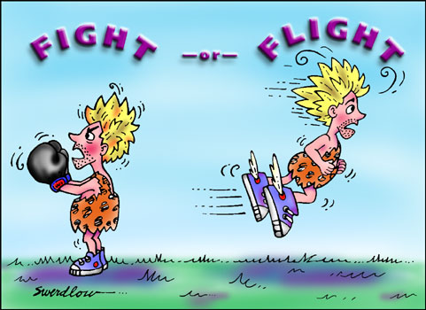
Flygt eller Kæmp i hverdagen- din hjerne er designet til at beskytte dig

Slide 20
”Man kan ikke være for forsigtig”

Slide 21
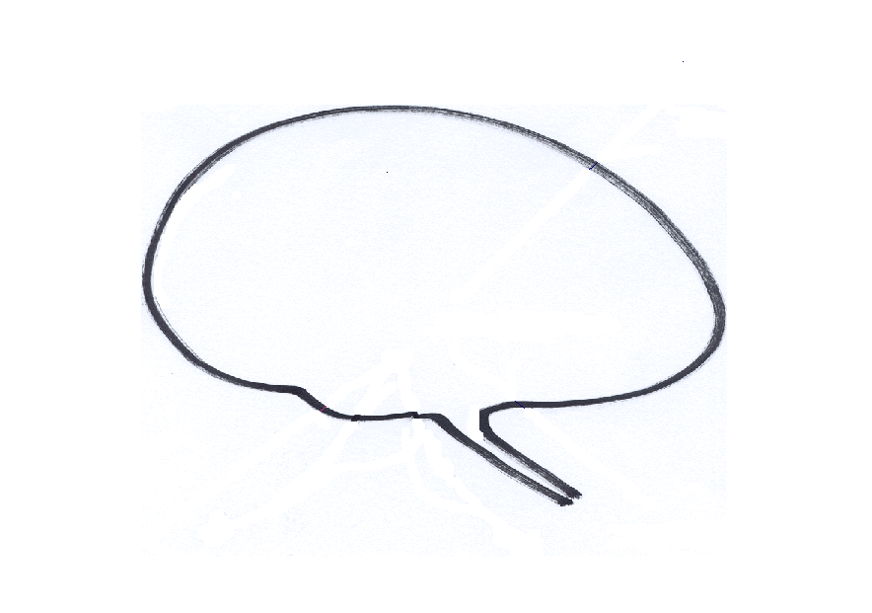

Vi behøver medfølelse for en meget tricky hjerne
Ny hjerne: Fantasi,
Planlægning, Rumination, Integration
Gammel hjerne: Følelser, Motiver,
Søgning og etablering af relationer
Paul Gilbert 2013/Isager

Slide 22
Sources of behaviour
Vi behøver medfølelse for en meget tricky hjerne
Mindful hjerne
Ny hjerne: Fantasi,
Planlægning, Rumination, Integration
Gammel hjerne: Følelser, Motiver,
Søgning og etablering af relationer
Medfølelse
Paul Gilbert 2013 /Isager

Slide 24
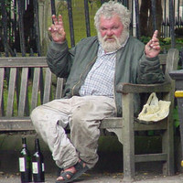
Udfordring ved misbrug og ophør med misbrug
At finde en ny version af sig selv
Omverdenens anderledes reaktioner og mistro
Skyld
  Selvbebrejdelser
  Fokus på fejl og mangler
Skam
  Fokus på andres opfattelse
  Fokus på egen opfattelse
Angst
Depression
?

Slide 25
Typer af affektreguleringssystemer
Engagement/ spænding / vitalitet
Tilfredshed / tryg / forbundet
Tilskyndelses/resurse-
fokuseret
At ønske, forfølge,
opnå og konsumere noget
Aktiverer
Uden-ønsker/tilknytnings-
fokuseret
Tryghed - venlighed
Beroligelse
Trusselsfokuseret
Aktiverer søgning af beskyttelse og
sikkerhed
Aktiverer / hæmmer
Fra Paul Gilbert 2008 (Isager/Mørch)
Vrede / angst / afsky

Slide 26
Motivationssystemer
Drive
Beroligende system
At være en del af fællesskabet
Motivation til at lindre egen og andres lidelse
Imødekomme egne og andres behov
At nå et mål
At gå efter det man er optaget af
At komme i sikkerhed
At kæmpe
At komme væk
At undgå / lægge sig død
Fra Paul Gilbert 2008 (Isager/Mørch)
Trusselsfokus

Slide 27
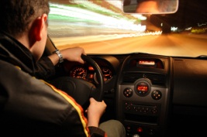
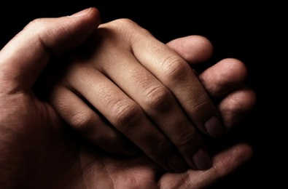
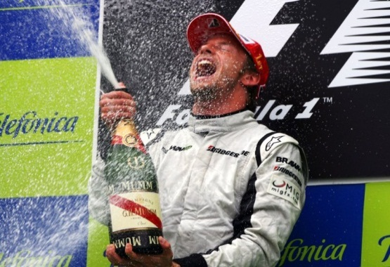
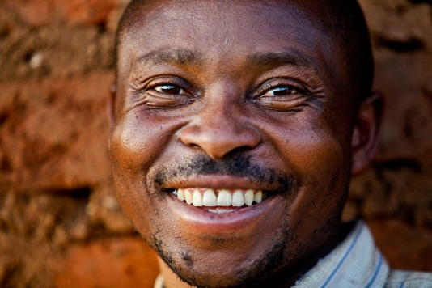
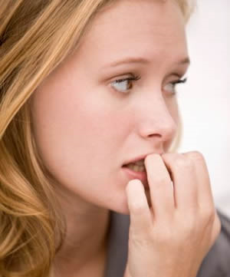
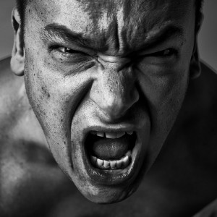
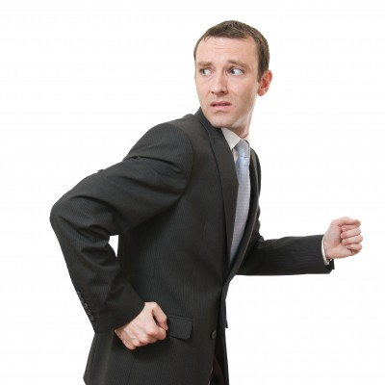

Slide 28
Trusselsfokuseret
Aktiverer søgning af beskyttelse og
sikkerhed
Aktiverer / hæmmer
Angst
Krop / følelser
Spændt
Hjertebanken
Tør i munden
“Sommerfugle i maven”
Bange
Opmærksomhed / tænkning
smalt fokuseret
Fare - trussel
Scanner - søger
Internt vs. externt
Adfærd
Passiv undgåelse
Aktiv undgåelse
Viser underkastelse
Dissocierer

Slide 29
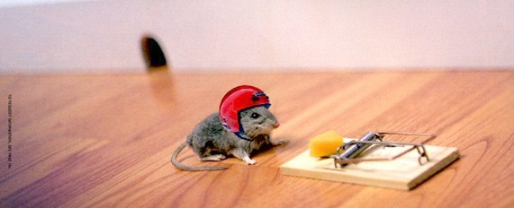
Notes:
29

Slide 30
Trusselsfokuseret
Aktiverer søgning af beskyttelse og
sikkerhed
Aktiverer / hæmmer
Vrede
Krop / følelser
Spændt
Hjertebanken
Trang til at handle
Vrede
Opmærksomhed / tænkning
smalt fokuseret
Overskridende/blokerer
Scanner - søger
Internt vs. externt
Adfærd
Intensiverer handling
Viser agression
Angriber
Dissocierer

Slide 31
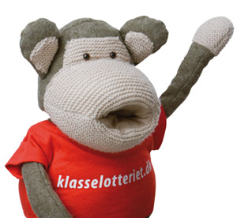
Lotterigevinst
10 millioner kr.!!!!

Slide 32
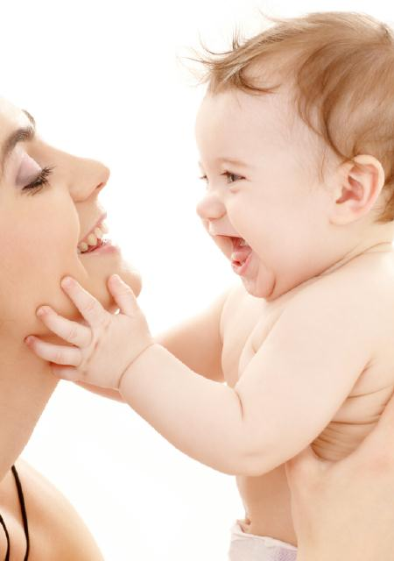

Slide 33
Tilskyndelses/resurse-
fokuseret
At ønske, forfølge,
opnå og konsumere noget
Aktiverer
Glæde / Lyst
Krop / følelser
Aktivitet
Hjertebanken
Trang til at handle
Forstyrret søvn
Opmærksomhed / tænkning
smalt fokuseret
Undersøgende
Køber
Internt vs. externt
Adfærd
Engagerer sig
Er social
Går igang
Rastløs
Fester

Slide 34
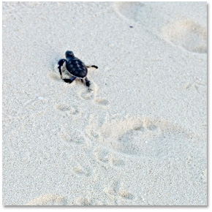
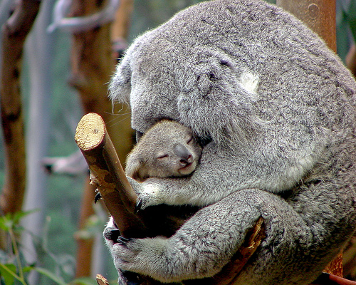
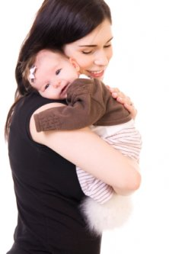

Slide 35
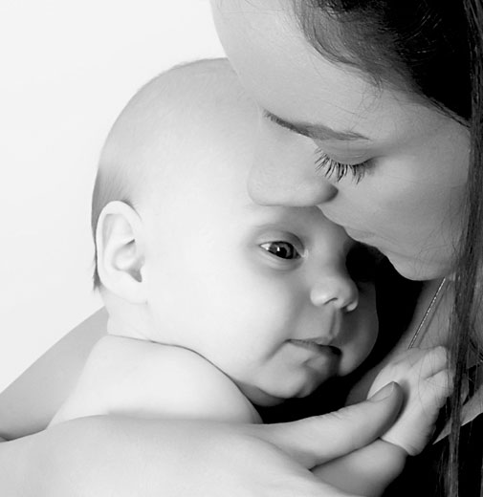

Slide 36
Uden-ønsker/tilknytnings-
fokuseret
Tryghed - venlighed
Beroligelse
Velvære
Krop / følelser
Rolig
Langsom
Velvære
Tilfreds
Opmærksomhed / tænkning
Åbent fokus
Reflekterende
Socialt indstillet
Internt vs. externt
Adfærd
Fredelig
Blid
Social

Slide 37

Øvelse: Undersøgelse af ønsket om at have fred
Sæt dig tilrette så kroppen slapper af
Find dit beroligende åndedræt og ret opmærksomheden mod det i ca. 1 min.
Vend opmærksomheden mod dig selv.
Lav et lille smil- læg mærke til at dit ansigts muskler skaber et mildt, medfølende udtryk. Brug ca. 1 min.
Forestil dig området omkring hjertet åbner sig, og at du på en venlig måde gentager: ” Gid jeg må være fri for lidelse. Gid jeg må være lykkelig. Gid jeg må trives. Gid jeg må finde fred med mig selv” Forestil dig at disse sætninger gennemstrømmer hjerteområdet gentagne gange
Anerkend at du er skabt i livets strøm, ligesom alle andre er du bare dukket op her på jorden
Tænk nu over dit virkelig dybe og ægte ønske om at have fred med dig selv og have et venligt og tilfredst sind
Fokuser på dit ønske om at være fri for lidelse og om at være i en tilstand, hvor du oplever fuldt velvære
Prøv at blive fortrolig med, hvordan det ønske føles
Fokuser på hvordan det føles at vide med dig selv, at der inden i dig er en del af dig, der forstår, de vanskeligheder livet byder på, og som virkelig ønsker at have fred og have et tilfredst sind
Gør dig det klart, at den del af dig er vis og omsorgsfuld.

Slide 38
Typisk balance ved misbrug
Engagement/ spænding / vitalitet
Tilfredshed / tryg / forbundet
Tilskyndelses/resurse-
fokuseret
At ønske, forfølge,
opnå og konsumere noget
Aktiverer
Uden-ønsker/tilknytnings-
fokuseret
Tryghed - venlighed
Beroligelse
Trusselsfokuseret
Aktiverer søgning af beskyttelse og
sikkerhed
Aktiverer / hæmmer
Vrede / angst / afsky

Slide 39
Tre cirkler arbejdsskema
Drive systemet
Aktivitet
Det beroligende system
Ro
Typisk situation:
Typisk situation:
Følelser og kropslige reaktioner:
Følelser og kropslige reaktioner:
Engagement/ spænding / vitalitet
Tilfredshed / tryg / forbundet
Trusselsfokus
Flugt/kamp/frys
Sikkerhedsstrategier:
Typisk situation:
Følelser og kropslige reaktioner:
Frit efter Paul Gilbert 2008 (Isager)
Vrede / angst / afsky

Slide 40
Demonstration i plenum
Derefter øvelse i par 30 min.

Slide 41
Hvilken version af dig selv, vil du gerne være?
Undersøg hvad klienten prøver at opnå ved at drikke. ( Reference til misbrugsmodellens leveregler)
Drøft hvordan brug af sikkerheds- / undgåelsesstrategier vedligeholder trusselsfokus
Find den onde cirkel
Undersøg hvad klienten ønsker at kunne
Spørg til hvad der vil være bedre for ham / hende
Drøft hvilke kompetencer der skal til for at bryde den onde cirkel

Slide 42
Compassion cirklen
Træning af færdigheder
Varme
Venlighed
Forestillingsevne, visualisering
Ræsonneren
Opmærksomhed
Karakteristika
Følsomhed
Karakteristika
Sympati
Sensitivitet
Medfølelse
Omsorgsfuldhed
Karakteristika
Rummelighed
Fordomsfrihed
Empati
Adfærd
Evnen til at føle
Evnen til at sanse
Venlighed
Varme
(Gilbert 2008/ Isager)

Slide 43
At være og handle medfølende
Medfølelsens to former for psykologi
Engagement
  (Den indre cirkel af egenskaber)
  Evnen til at åbne sig overfor, forstå og tolerere lidelse
Lindring og forebyggelse af lidelse
  (Den ydre cirkel af færdigheder)
  Færdigheder i at vide hvordan man lindrer lidelse og fjerner årsagerne

Slide 44
Karakteristika ved medfølelse
Sympati:
  At være åben, i stand til at blive berørt af og i harmoni med egne og andres følelser, lidelser og behov, spejlneuroner
Rummelighed:
  Evne til at tolerere snarere end at undgå svære følelser, erindringer og situationer
Empati:
  En empatisk forståelse af, hvordan sindet fungerer, hvordan vi føler, hvad vi føler, hvorfor vores tanker er, som de er - og en tilsvarende forståelse for, hvordan andre har det
Fordomsfrihed:
  En accepterende og forstående, men ikke eftergivende indstilling til sig selv og andre
Omsorgsfuldhed:
  Motivation til at give mere omsorg til sig selv og andre
Følsomhed:
  Følsomhed over for egne og andres behov

Slide 45
Medfølende færdigheder
Ræsonnere:
  Tænke og ræsonnere sig frem ved at bruge sin fornuft, bruge sin egen visdom i form af livserfaringer
Vælge den rette adfærd:
  Planlægge og udvise en adfærd, som aktivt får mig ( og andre) til at rykke frem mod mine (deres) livsmål, til at trives
Sætte sanserne i fokus:
  Vælge at bruge sine sanser, bruge naturen, finde beroligende dufte, bløde bolde / sten, musik / naturlyde, varme bade / massage, lækker mad, smukke ting
Mærke sine følelser:
  Øve sig i at mærke efter hvordan man har det og tolerere følelsen, udholde den og forholde sig medfølende til den
Bruge sin forestillingsevne:
  Genkaldelse af støttende erindringer, billeder og / eller gode følelser af sig selv. Brug af medfølende forestillinger
At bruge sin opmærksomhed bevidst:
  Fuldt nærvær og opmærksomhed. Bevidst rette opmærksomhed mod ting, som hjælper med at skabe harmoni
(Paul Gilbert 2010/ Isager)

Slide 46
Guide til ”Medfølende selv”
Start med at sætte dig behageligt, så du sidder afslappet og oprejst, med hovedet let løftet og ryggen fri.
Du kan have lukkede øjne eller lade blikket hvile ufokuseret foran dig.
Læg mærke til dit eget beroligende åndedræt. Prøv at trække vejret lidt dybere og lidt roligere end du plejer.
Prøv især at have fokus på udåndingen, og prøv om du kan få fornemmelsen af at give lidt slip og at sætte tempoet lidt ned på udåndingen.
Igennem hele øvelsen kan du, når opmærksomheden begynder at vandre, sådan som den naturligt vil gøre, prøve bare blidt at vende opmærksomheden tilbage til åndedrættet og det du ønsker at have fokus på.
Læg mærke til dit ansigtsudtryk og se om du kan få et mildt udtryk. Prøv om du kan slappe af i panden, kinderne og kæben, og lav et lille smil, bare så det er behageligt.
Ret nu opmærksomheden mod kroppen. Læg mærke til om der er noget, der strammer eller gør ondt, så prøv at give det lidt venlig opmærksomhed, se om du kan blødgøre lidt omkring det og så prøv bare lad det være.
Ret nu opmærksomheden mod underlaget, gulvet og stolen, og prøv om du kan få fornemmelsen af at underlaget udgør en solid base for kroppen.
Prøv på samme måde at få fornemmelsen af at kroppen udgør en solid base for sindet.
Tænk nu på en situation hvor du virkelig oplevede at være medfølende over for en anden. Hold fokus på din erindring om at være medfølende, uden at blive grebet af den andens lidelse. Bare læg mærke til din egen oplevelse af at være medfølende, af hvordan det var at være dig i den situation. Prøv at lægge mærke til hvordan det føles i kroppen. Giv så slip på erindringen.
Forestil dig nu den mest medfølende udgave af dig, du kan forestille dig, den bedst tænkelige udgave af dig. Prøv at se dig selv for dig og forestil dig , hvordan du vil gå og stå, hvis du var denne bedst tænkelige udgave af dig. Tænk over hvilke egenskaber ved medfølelse, det er vigtig for dig at have som medfølende selv.
Og prøv så lige som en skuespiller, at forestille dig, at du er denne bedst tænkelige udgave af dig.
Forestil dig at have stor varme, engagement og omsorg, og bare læg mærke til hvordan det er, hvordan det føles i kroppen.
Forestil dig hvordan det er at have stor styrke, at have mod og autoritet, og bare læg mærke til hvordan det er, hvordan det føles i kroppen.
Forestil dig hvordan det er, at have en ikke dømmende holdning, at du virkelig har stor tolerance og rummelighed både over for dig selv om andre, og læg mærke til hvordan det er. Hvordan det føles i kroppen at have en ikke dømmende holdning.
Forestil dig at have stor visdom, og at du virkelig kan bruge al din viden og indsigt i de udfordringer, vi har som mennesker.
Tillad dig selv at gå helt ind i rollen og virkelig lægge mærke til, hvordan det er at have varme, engagement, mod, styrke, en ikke-dømmende holdning og visdom.
Tænk over, hvordan det er at være en person, der kan tilgive og ikke bærer nag
Tænk på de egenskaber ved medfølelse, som du virkelig værdsætter, og forestil dig, at du har dem, og læg mærke til hvordan det er.
Giv dig selv lov til at blive denne bedst tænkelige, mest medfølende udgave af dig.
Vid at du kan vende tilbage til denne position, når du ønsker det, og prøv at holde fast i fornemmelsen, når du om lidt går ud af øvelsen.
Vend opmærksomheden tilbage til åndedrættet og det lille smil.
Gør dig klar til at komme ud igen.

Slide 47
Guidning i medfølende selv
Øvelse parvis 30 min.

Slide 48
Caseformulering i lyset af
Compassion Focused Therapy
Kognitiv adfærdsterapi ved misbrug
2. modul dag 2
11 februar 2016
Ved psykolog Lena Højgård Isager
Psykologhuset Kognitivt Fokus
www.pkf.name

Slide 49
Caseformulering i lyset af
Compassion Focused Therapy
Fra skam og selvdestruktion til medfølelse og egenomsorg
Dagen vil indeholde temaer omkring:
Den evolutionære betydning af skam og dynamikken i skam
Skam som blokering for forandring
Medfølelse som en vej til at tage ansvar for at gøre det, der er bedst for en selv og andre
Brug af caseformulering til at få indsigt og accept af, at nuværende strategier (brug af rusmidler) er opstået som måder at klare sig på under de omstændigheder, man nu engang har haft i livet
Brug af øvelse med ”medfølende figur” til træning af, at kunne modtage omsorg og forstå sig selv ud fra et medfølende perspektiv

Slide 50
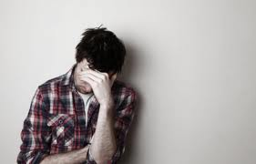
Skam
Hvad er overlevelsesfunktionen ved skam?

Slide 51
Skam
Tilstedeværelsen af skam ved forsamtale forudsiger prognosen for behandlingen
"Shame about past alcoholism predicts relapse and declining health in recovering alcoholics." February 4th, 2013.
http://medicalxpress.com/news/2013-02-shame-alcoholism-relapse-declining-health.html

Slide 52
Skam som vedligeholdende faktor
Når vi skammer os og bliver selvkritiske eller kritiske over for andre er det rigtig svært at ændre på en uhensigtsmæssig adfærd
Hvis andre også er kritiske eller vi fornemmer deres kritik, bliver det næste umuligt
Vi sidder fast i trusselsfokus og er optaget af at komme i sikkerhed / beskytte os f.eks. ved at:
  – negligere adfærdens omfang eller farlighed
  – forsvare vores ret til at have vores vaner i fred
  – blive opgivende og magtesløse overfor vanen

Slide 53
Øvelse i plenum
Tænk på en skamfuld oplevelse / vane
Hvilke fornemmelser får du i kroppen?
Hvordan forestiller du dig, at andre ville reagere, hvis du fortalte om den?
Hvad tænker du selv om dig?
Hvordan forsøger du at sikre dig selv?

Slide 54
Øvelse i plenum
Hvilke egenskaber eller kvaliteter ville kendetegne den perfekte terapeut / samtalepartner?

Slide 55
Udfordringerne
Den grundlæggende filosofi er:
Vi finder alle sammen os selv her med en hjerne, følelser og en fornemmelse af os selv, som vi ikke har valgt, men bliver nødt til at finde ud af
”Det er ikke vores fejl” - vi er alle i samme båd.
Forklar klienten hvorfor det er naturligt at reagere, som man gør i den givne situation - i stedet for at sygeliggøre tilstanden
Men det er vores ansvar - at lære klienten af tage ansvar for egne reaktioner
( Gilbert 2009/ Isager)

Slide 56
En model for skam med ydre skam som det centrale aspekt
Medfødte motiver for tilknytning og gruppetilhørsforhold,
Behov for at stimulere en positiv følelse i andres opfattelse,
Udvikling af kognitive kompetencer i forhold til at evaluere sig selv
Den sociale og kulturelle kontekst sammenholdt med de økonomiske muligheder,
gruppekonflikter, politiske strukturer og kulturelle normer omkring ære/stolthed/skam
PERSONLIGE OPLEVELSER MED SKAM - STIGMATISERING
Familie: Kritik, stærkt udtrykte følelser, negative beskrivelser, misbrug
Social gruppe: Mobning, diskrimination, fordomme, stigmatisering
Internaliseret skam
Devaluering af sig selv
Tilskrive det som betinget af indre forhold
deprimeret / angst
Ydre skam
Devalueret af andre
Udelukket
Undgået
Kritiseret
Ydmygelse
Devaluering af andre
Tilskrive det som betinget af ydre forhold
Uretfærdigt - hævn/ vrede
Skamplet på familien eller andre
Afvist af fællesskabet
(Gilbert 2008 / Isager)

Slide 57
Den psykologiske trussel
Et socialt væsen .............. social trussel?
Tab af status
Tab af det at være tiltrækkende
At se fjollet eller dum ud
At andre opfatter en negativt
Andres negative følelse ved en - afføder skam
    Vores forestilling om, hvordan vi eksisterer i hovedet på den anden, er afgørende for vores følelsesmæssige reaktion
Hvad gør vi, når vi føler skam?
    Selvangreb - selvkritik - slår os selv oven i hovedet
    Eller angreb på den anden

Slide 58
Skyld eller skam - eksempel utroskab
Skyld:
Tager ansvaret for det man har gjort
Optaget af at gøre det godt igen
Fokus på den anden
Skam:
Svært ved at stå ved sin handling / bortforklarende
Håber på tilgivelse
Bliver selvbebrejdende

Slide 59
Bearbejdning af oplevet trussel
Selvkritisk dialog / kritik af andre
Selvberoligende dialog
En følelse af at være truet
Vedligholder
Afslutter
Skam
Medfølelse / tryghed
(Deborah Lee 2010/ L.H.Isager)

Slide 60
Bearbejdning af oplevet trussel
Selvkritisk dialog / kritik af andre
Selvberoligende dialog
En følelse af at være truet
Vedligholder
Afslutter
Ingen handling
Handling
Skam
Medfølelse / tryghed
(Deborah Lee 2010/ L.H.Isager)

Slide 61
Oplevelse med skam
Tænk på en oplevelse som er forbundet med skam, det kan være en oplevelse af nyere dato eller det kan være en gammel oplevelse. Vælg en oplevelse som du ikke umiddelbart ville have lyst til at fortælle andre om.
Før visualisering:
Hvad tænker du om dig selv, når du tænker på denne skamfulde oplevelse. Hvad er dit syn på dig selv?
Hvordan forestiller du dig, at andre ville tænke om dig, hvis de havde kendskab til din oplevelse? Hvordan ville deres syn være på dig?
Efter visualisering:
Hvad tænker du om dig selv nu, når du ser på dig selv med medfølelse?
Hvordan forestiller du dig nu ud fra et medfølende perspektiv, at andre vil se på dig?

Slide 62
Opbygning af den medfølende figur (Fra P. Gilbert 2008/ L. H. Isager)
Hensigten med denne øvelse er at hjælpe dig med at opbygge et medfølende forestillingsbillede, som du kan arbejde med og videreudvikle. ( Du kan have mere end et, hvis du ønsker det, og de kan ændre sig undervejs.) Uanset hvilken forestilling du får eller vælger at arbejde med, så læg mærke til, at det er en forestilling, du har skabt og derfor dit eget personlige ideal for, hvad du virkelig gerne vil opnå ved at mærke, at der bliver taget sig af dig og holdt af dig. Uanset, hvad der er i din forestilling, er det i i denne øvelse vigtigt, at du prøver at give din forestilling nogle bestemte kvaliteter.
Disse vil inkludere:
Varme, Styrke, Ikke-dømmende og Visdom.
Så prøv i hver boks nedenfor at tænke over disse kvaliteter (varme, styrke, ikke-dømmende og visdom ) og forestil dig, hvordan de vil se ud, lyde og mærkes.
Hvis det er muligt startes med at fokusere på vejrtrækningen, med at finde en beroligende rytme og med at trække på smilebåndet. Så kan vi lade forestillingen komme frem for det indre øje - så godt som du kan - prøv ikke for hårdt - hvis der ikke dukker nogen forestilling op, eller opmærksomheden vandrer, så bring den blidt tilbage til vejrtrækningen og øv dig i at acceptere det med medfølelse.
Her er nogen spørgsmål som måske kan hjælpe dig med at opbygge din forestilling: Vil du have din medfølende / omsorgsfulde figur til at føles/fornemmes/ligne en gammel eller ung, mandlig eller kvindelig (eller ikke menneskelignende fx. et dyr, havet eller lys)? Hvilke farver eller lyde hører til kvaliteterne varme, styrke, ikke-dømmende og visdom ? Husk at din forestilling bringer medfølelse til dig og med dig.
Hvordan vil du gerne have din perfekte omsorgsgiver / medfølende forestilling til at fremtræde/se ud - synlige kvaliteter?
Hvordan vil du gerne have din perfekte omsorgsgiver / medfølende forestilling til at lyde (fx. stemmeleje)?
Hvilke andre sanselige kvaliteter kan du give forestillingen?
Hvordan vil du gerne have din perfekte omsorgsgiver / medfølende forestilling til at forholde sig til dig?
Hvordan vil du gerne forholde dig til din perfekte omsorgsgiver / medfølende forestilling?

Slide 63
Øvelse med medfølende figur
Parvis arbejdes der med at guide en visualisering med den medfølende figur ”klienten” har beskrevet.
Inden visualiseringen starter introducerer terapeuten til det, der skal foregå. Terapeuten gennemgår sammen med klienten beskrivelsen (fra før) af den medfølende figur, således at der sikres en fælles forståelse af, hvilke karakteristika, det er vigtigt for klienten, at figuren besidder.
Herefter guider terapeuten en visualisering med sikkert sted og medfølende figur.
Der rundes af med tilbagemelding fra klienten, hvis der er noget, som denne ønsker at dele
Der byttes roller
Til sidst gives venlige tilbagemeldinger til hinanden. Find hver en ting, som den anden gjorde, som virkede virkelig godt, og kom med et forslag til forbedring

Slide 64
Visualisering
Se arbejdspapirer bagest

Slide 65
Hvorfor lave en formulering?
Giver mulighed for at arbejde med forståelse af egen historie og det at få greb om ”det er ikke din fejl”
Overblik over strategier – deres historie og nuværende uhensigtmæssige / vedligeholdende funktioner
Fokus på processen – hvordan strategier og tænkning/ selvkritik bliver vedligeholdende for problem

Slide 66
Ikke din fejl
Dyb empati med det utilsigtede
Aktiverer sorg
Kan vende skam til skyld og ansvar

Slide 67
Hvordan kommer vi videre derfra?
At arbejde hen imod at kunne lave en medfølende udgave af formuleringen
Bruge formuleringen til at holde konkrete situationer op imod, se hvordan det udspiller sig i klientens liv nu, og herigennem arbejde på at finde andre og bedre strategier
Arbejde med skyld og skam i forhold til opvækst vilkår
Medfølende brevskrivning
Medfølende figur
Blive ved med at vende tilbage, indtil klienten virkelig er på plads følelsesmæssigt med, at det ikke er hans/hendes skyld

Slide 70
Demonstration i plenum
Øvelse i grupper to eller tre i hver gruppe.
En gang ca. 30 min.

Slide 71
Opsamling på dagene
10 min.
Tænk over:
Hvad har været vigtigst de sidste to dage.
Hvad vil det betyde for din daglige praksis?
Formuler dit eget hjemmearbejde:
Et der er rettet mod klienter.
Et der er rettet mod dig☺
Feedback:
Hvordan har de to dage været for dig?
Noget du har lyst til at sige til gruppen?
Noget du har lyst til at sige til mig?

Slide 72
Referencer og kilder til inspiration
Bog:
Paul Gilbert: Medfølelse og mindfulness – fra selvkritik til selvværd. Klim 2009
Resurser af alle slags:
http://www.compassionatemind.co.uk
Hjemmesider m. videoer og meditationer til download:
http://www.pkf.name/lena-hoejgaard-isager/downloads/
http://www.compassionatemind.co.uk/resources/video.htm
http://www.self-compassion.org/guided-self-compassion-meditations-mp3.html
http://www.mindfulselfcompassion.org/meditations_downloads.php

